Slide 1
Partie 4 Anatomie fonctionnelle et physiologie du système nerveux

Slide 2
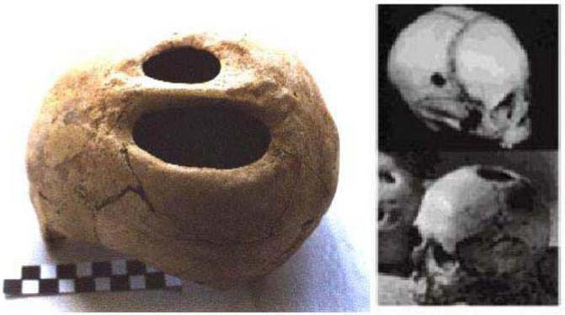
HISTORIQUE
PREHISTOIRE (Auteur: RYCAJAL)
Traces de lésions crâniennes : « neurochirurgie » par trépanation ?...
Crânes d'homme, portant 2 trépanations cicatrisées –
Chalcolithique Aven-grotte de Merdeplau (Aveyron). Pièces conservées au Musée de Millau ; découvertes par G. COSTANTINI et J. PUJOL (1987) - Photographie : Loïc HIRON

Slide 3
E
EGYPTE ANCIENNE:La momification
Le cerveau considéré sans importance pour la survie dans l'au-delà était extirpé du crâne et jeté
VI SIÈCLE AV. J-C
LE CERVEAU EST L’ORGANE DE L’INTELLIGENCE, QUI CONTRÔLERAIT LES SENS ET LE MOUVEMENT . Il a découvert le canal auditif et le tympan, et expliqué l'audition par l'écho à l'intérieur de l'oreilleAlcméon de Crotone
GRECE ANTIQUE HIPPOCRATE (460-379 AV. J.C.) / ARISTOTE (384-322 AV. J.C.)
cerveau est le siège de : Sensations, Perception, Intelligence, Refroidir le sang
Tempérer la chaleur du cœur.
ROME ANTIQUE GALIEN (130-200) - MEDECIN DES GLADIATEURS ET DISSECTION D'ANIMAUX
cerveau est mou : propice à « l'impression » des sensations
Le cervelet est ferme: centre de commande des muscles
Les ventricules cérébraux perçoivent les sensations et commandent les émotions

Slide 4
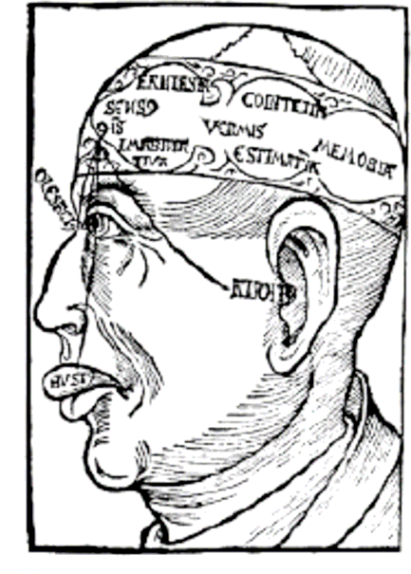
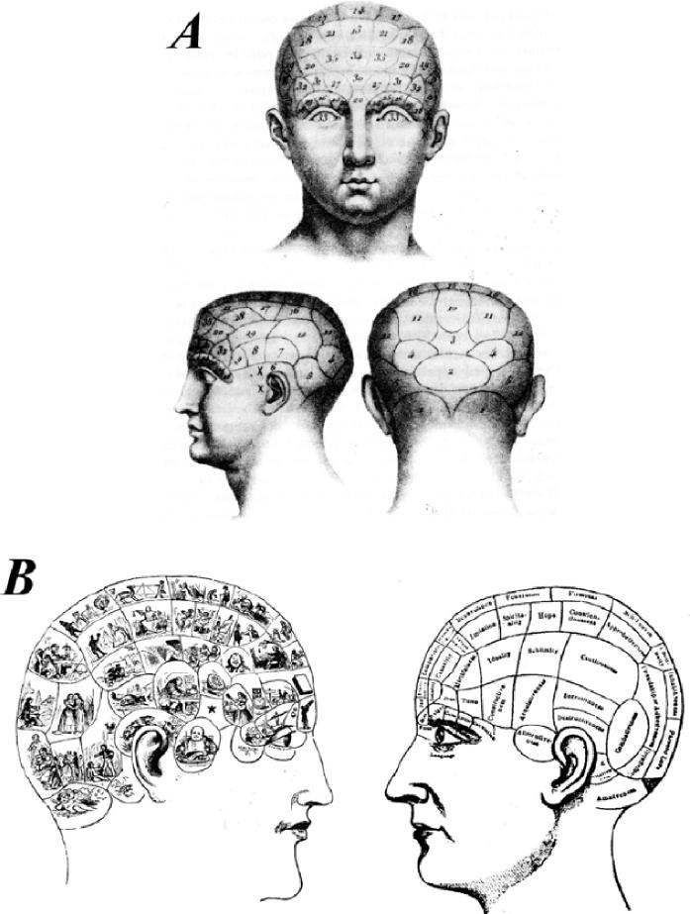
MOYEN-AGE VESALE en Italie / VAROLE et FRESNEL EN France
Descriptions de plus en plus précises de la morphologie cérébrale
Cette gravure du XVI siècle représente un des premiers modèles des subdivisions de l'âme en facultés élémentaires et de localisation de ces facultés en des régions distinctes de l'encéphale
Les premiers "phrénologues« Pères de l'Eglise, attribuent de manière erronée les "fonctions de l'âme" aux parties creuses du cerveau: les ventricules
FĀRĀBĪ AL- (872-950): agissant aussi, en cas de besoin, sur le corps). L'âme parlante se partage, en « faculté parlante pratique en « faculté professionnelle » et en « faculté cogitative »,
XIXème SIECLE: La PHRÉNOLOGIE est l'étude de la forme du crâne des individus
Franz Josef Gall (1758- 1828):
Représentations phrénologistes selon Gall: A, d'après Broussais (1836) et B, in "The Betterman Archive

Slide 5
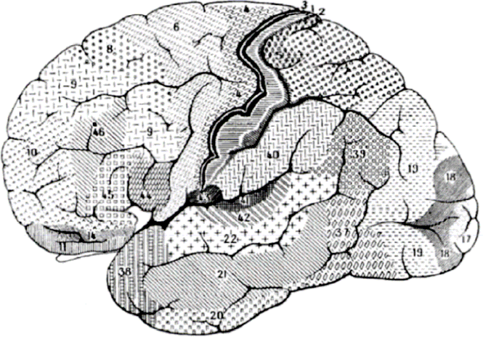
XXème SIECLE
La carte de Brodman
Vue latérale de l'hémisphère cérébral gauche
Carte des aires corticales du cerveau de l'homme telle qu'elle fut publié en 1908 par Brodman.

Slide 6
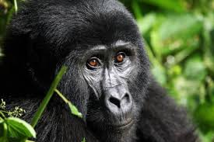
L’espoir est-il permis???
Qu’est ce qui fait que l’Homme soit si cruel ?
A quoi songe ce gorille des montagnes???

Slide 7
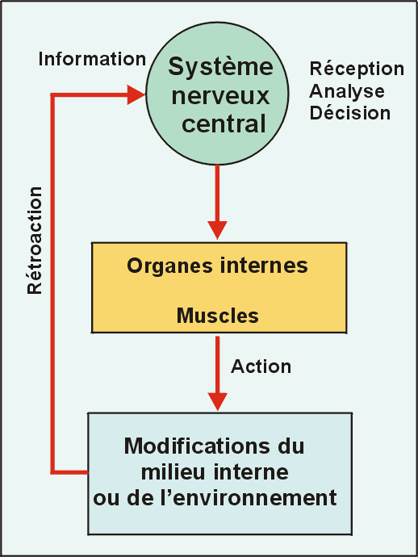
Mode d’action du système nerveux
Mémoire
1. Réception de l’information
Milieu interne
Milieu extérieur
2. Intégration
3. Action
Organes végétatifs
Muscles volontaires (comportement)
Mémorisation

Slide 8
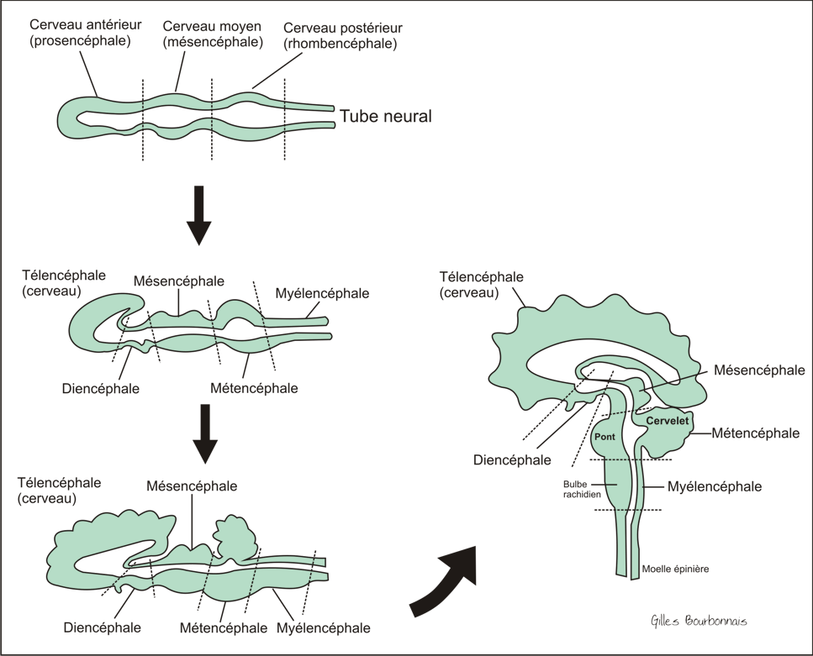

Slide 9
SYSTEME NERVEUX
Système nerveux central
Encéphale
Moelle épinière
Système nerveux périphérique nerfs
Système nerveux autonome (neuro-végétatif)
Système nerveux somatique
Système sympathique (orthosympathique)
Système parasympathique
SN Entérique

Slide 10
Le système nerveux se divise en deux parties:
Le système nerveux centrale (SNC): composé de l’encéphale et de la moelle épinière localisée dans la cavité dorsale.
Il est le centre de régulation et d’intégration du SN : interprète les informations reçues, les trie, les compare et élabore une réponse motrice.
Le système nerveux périphérique (SNP) : partie située à l’extérieur du SNC. Il est formé principalement de nerfs issus de l’encéphale et de la moelle épinière.
Ces nerfs sont de véritables lignes de communication qui relient l’ensemble du corps au SNC.

Slide 11
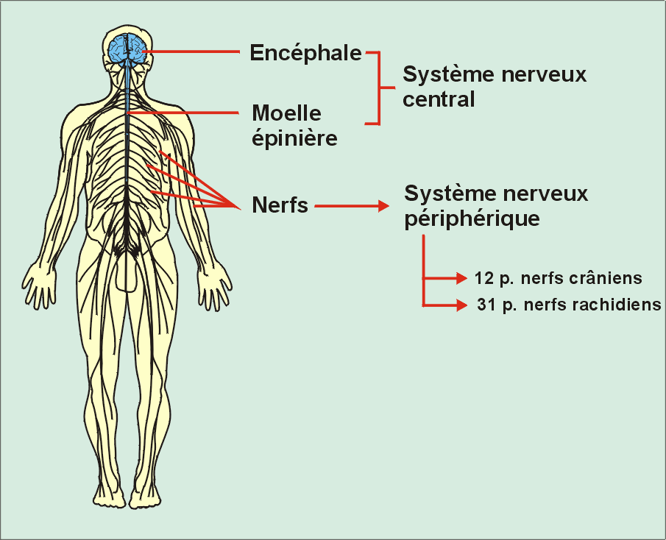
Les deux parties du système nerveux

Slide 12
LE SYSTEME NERVEUX CENTRAL
L’encéphale
L’encéphale est protégé par la boîte crânienne et comprend : Le CERVEAU qui est formé :
-de 2 hémisphères cérébraux (télencéphale)
-du diencéphale qui contient lui-même le thalamus, l’hypothalamus et l’hypophyse.

Slide 13
LE SYSTEME NERVEUX CENTRAL
L’encéphale
L’encéphale est protégé par la boîte crânienne et comprend : Le CERVEAU est formé :
Le cerveau contient 4 cavités appelées ventricules (petits ventres) cérébraux. Ces ventricules contiennent un liquide appelé liquide céphalo-rachidien ou cérébro-spinal (LCR ou LCS)

Slide 14
LE SYSTEME NERVEUX CENTRAL
L’encéphale
Le CERVELET :
Il a la forme d’un chou-fleur. Il contrôle, coordonne les mouvements et participe au maintien de la posture.
Le TRONC CEREBRAL :
(mésencéphale + pont + bulbe rachidien)
Il contient de nombreux centres qui produisent un comportement automatique (centres cardiaque, respiratoires, thermorégulation…).

Slide 15
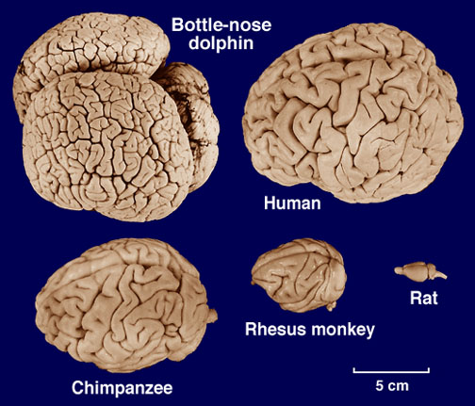
Chez l'humain, le télencéphale recouvre presque toutes les autres structures

Slide 16
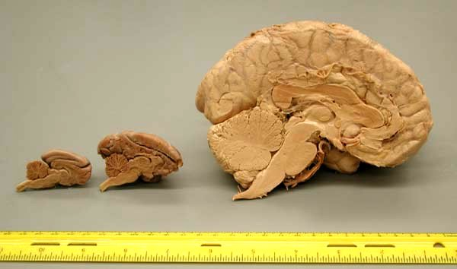
Humain
Singe
Chat
C’est surtout le télencéphale qui augmente en taille au cours de l’évolution des mammifères.

Slide 17
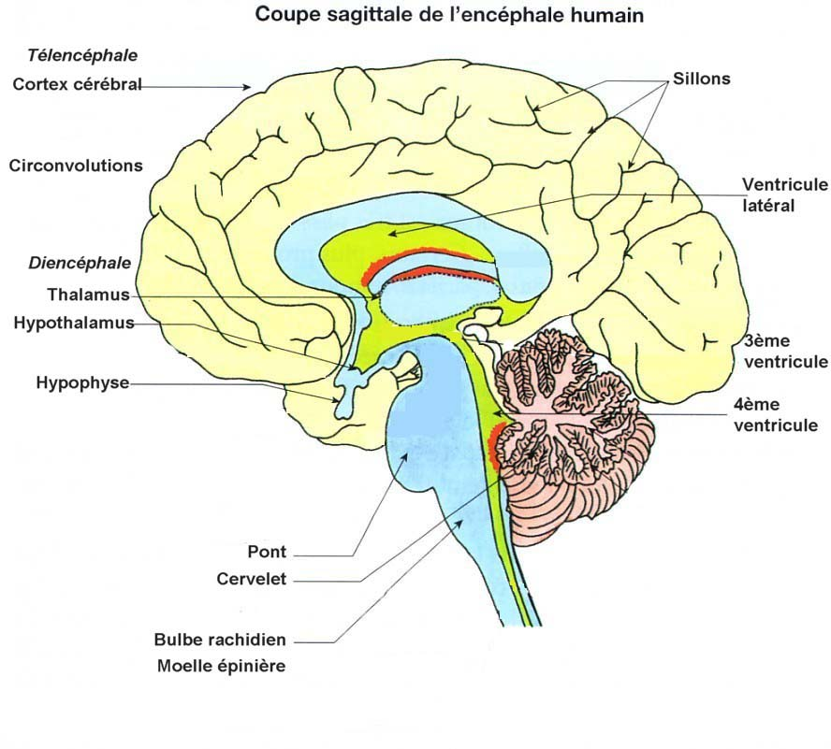

Slide 18
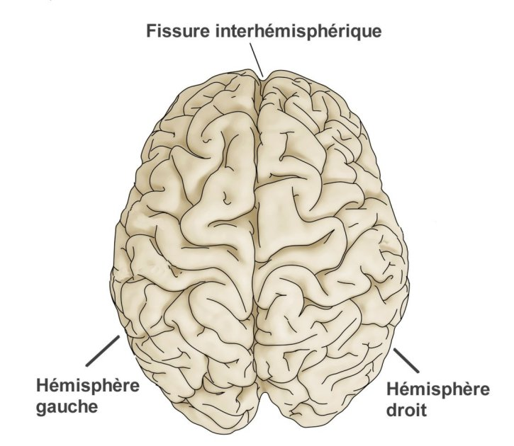
Lobes et fissure des hémisphères cérébraux (vue supérieure)

Slide 19
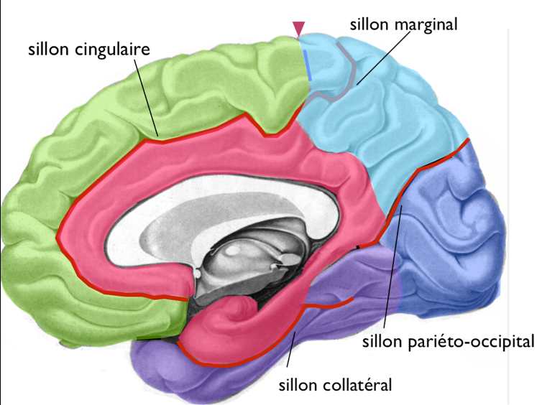

Slide 20
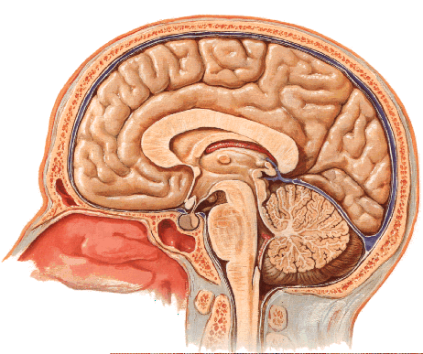
Télencéphale
Diencéphale
Mésencéphale
Pont de Varole (protubérance)
Bulbe rachidien
Cervelet
Ces trois structures forment le tronc cérébral

Slide 21
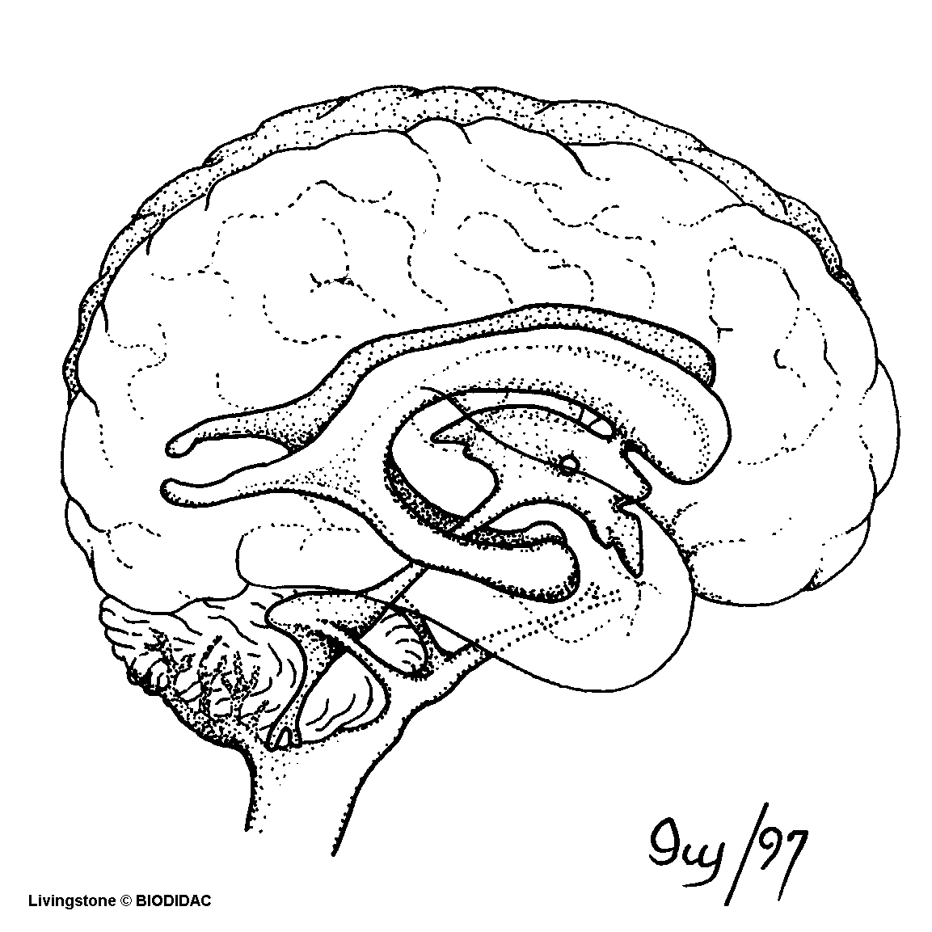
Vues en trois dimensions DES VENTRICULES CEREBRAUX (vue latérale droite)
Ventricules latéraux (1 et 2)
Foramen interventriculaire
Ventricule 3
Aqueduc de Sylvius
Ventricule 4
Canal de l ’épendyme
Vers la surface du SNC

Slide 22
Les ventricules 1 et 2 communiquent avec le 3 par de petites ouvertures, les foramens interventriculaires.
Foramen interventriculaire
Le ventricule 3 communique avec le 4 par l'aqueduc de Sylvius.
Aqueduc de Sylvius
De petits conduits permettent au liquide du ventricule 4 de se répandre à la surface de l'encéphale (dans l'espace sous-arachnoïdien).
Canal de l ’épendyme
Le ventricule 4 se poursuit dans la moelle épinière par le canal de l'épendyme.
Vers la surface du SNC

Slide 23
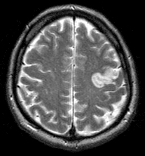
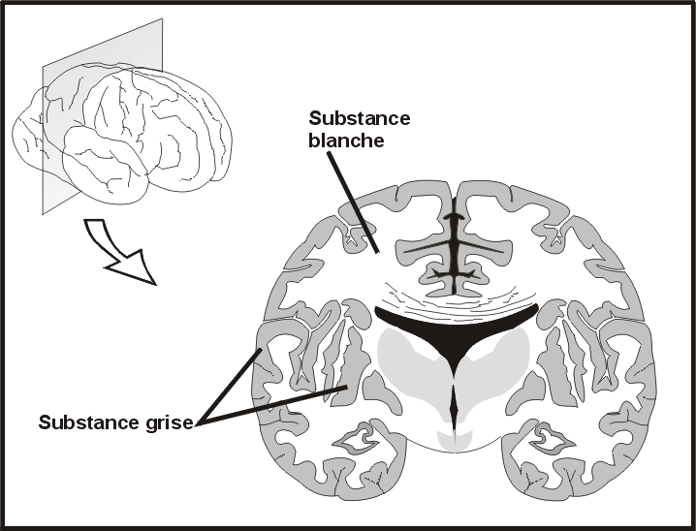
COUPE ENCEPHALE mise en évidence de deux tissus: la substance grise et la substance blanche
Substance blanche:
formée surtout d’axones myélinisés
Permet la liaison nerveuse entre les zones éloignées
Substance grise
Substance blanche
Substance grise:
-formée surtout de corps cellulaires des neurones
-lieu de perception et d’intégration des informations
Partie centrale
En périphérie

Slide 24
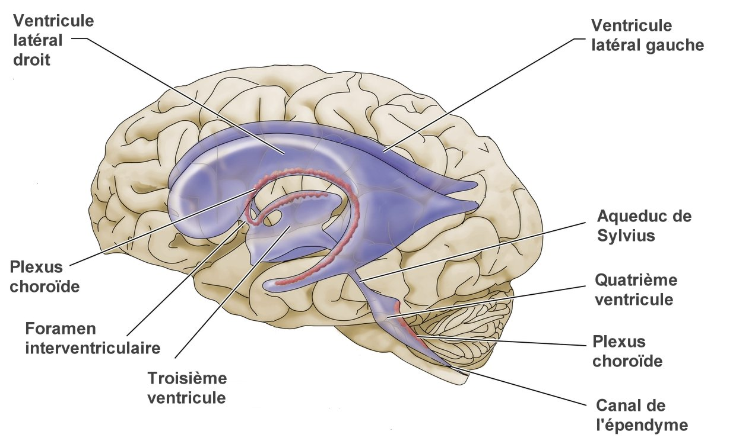

Slide 25
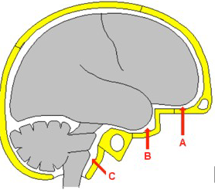
LES STRUCTURES OSTEO-FIBREUSES chez l’homme
Le cerveau est place dans la boite crânienne ou il repose sur la base du crane et est recouvert par la voute.
La base du crane présente 3 fosses:
Anterieure (A),
Moyenne (B)
Posterieure (C)

Slide 26
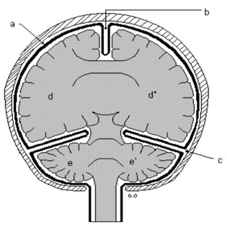
La dure-mere (a)
La tente du cervelet ou faux du cervelet (c).
La faux du cerveau (b).
La loge supra-tentorielle qui
contient les deux hémisphères du cerveau (d, d’),
La fosse cranienne posterieure) (e, e’)

Slide 27
Les protections du système nerveux central
Les méninges
Dure-mère
Arachnoïde
Pie-mère
Le liquide céphalo-rachidien
La barrière hémato-encéphalique

Slide 28
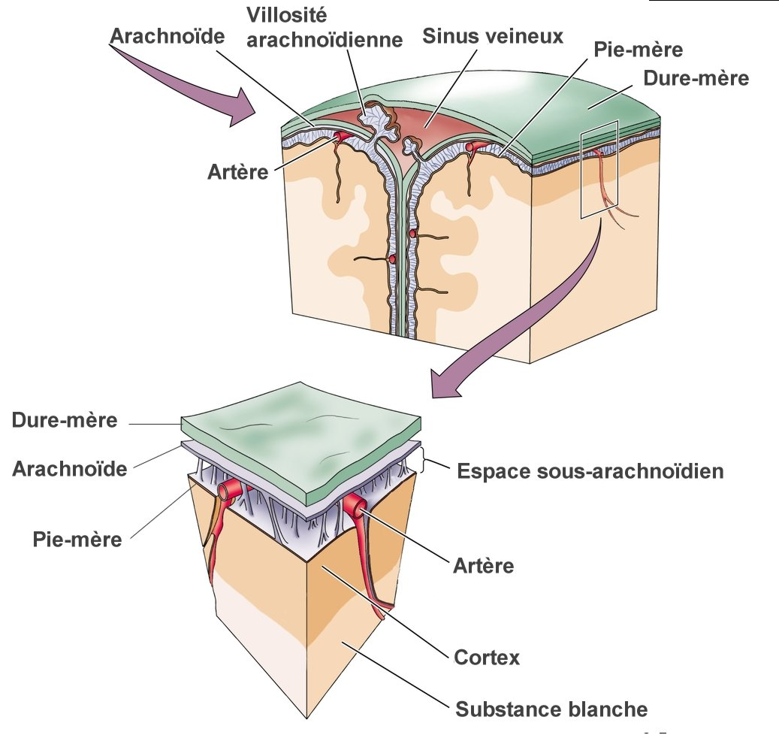
Les méninges:
Au nombre de 3.
De l’extérieur vers l’intérieur:
Dure mère
Arachnoïde
Pie mère

Slide 29
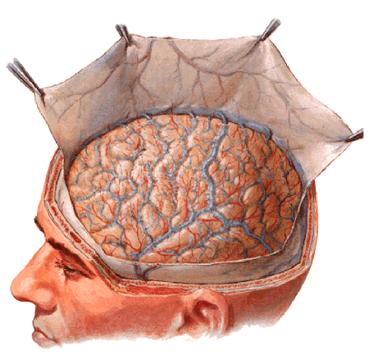
Sinus veineux
Dure-mère se dédouble et sépare les 2 hémisphères cérébraux (la faux du cerveau) ainsi que le cervelet

Slide 30
Le liquide céphalo-rachidien ou cérébrospinal
Remplit les ventricules et l'espace sous-arachnoïdien
Constitue un "coussin" liquide
Permet l'élimination des déchets rejetés par les cellules

Slide 31
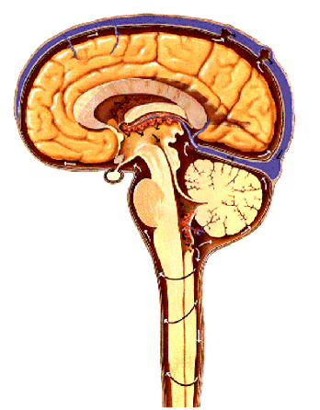
Liquide produit par les plexus choroïdes.
Remplit les ventricules
S’écoule dans l’espace sous-arachnoïdien par des ouvertures au niveau du 4e ventricule.
Remplit l’espace sous-arachnoïdien où il forme un coussin liquide
Est réabsorbé par le sang au niveau des villosités arachnoïdiennes.

Slide 32
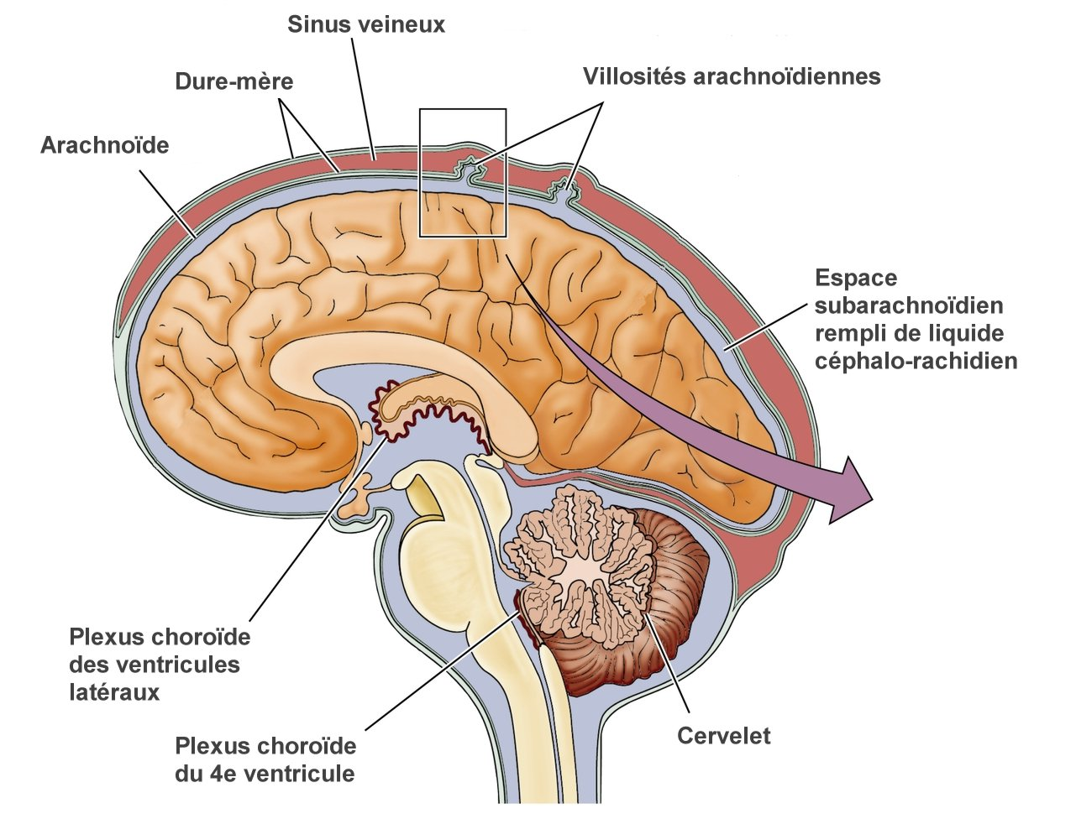

Slide 33
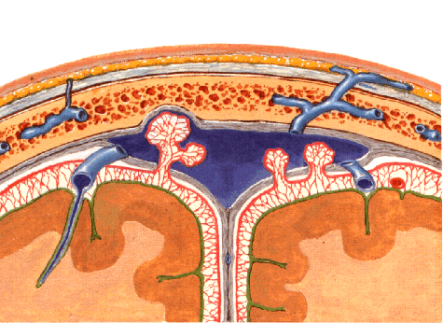
Villosité arachnoïdienne
Sinus veineux
Il y a 4 sinus veineux: sinus longitudinal supérieur,
2 sinus latéraux et 1 sinus droit

Slide 34
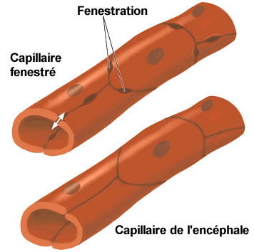
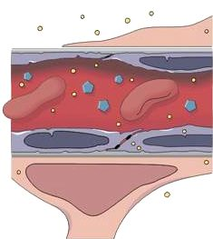
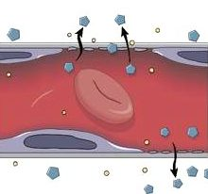
La barrière hémato-encéphalique
Capillaires de l'encéphale beaucoup plus étanches que ceux du reste du corps.
Beaucoup de substances qui peuvent les traverser ailleurs ne le peuvent pas dans le SNC.
= barrière hémato-encéphalique

Slide 35
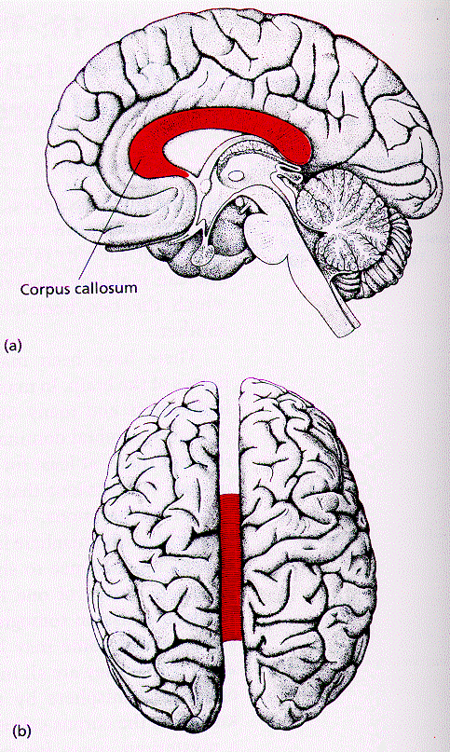
Le télencéphale (cerveau)
2 hémisphères reliés par un ruban de matière blanche : corps calleux

Slide 36
L'agénésie du corps calleux correspond à l'absence de formation du corps calleux lors du développement du fœtus

Slide 38
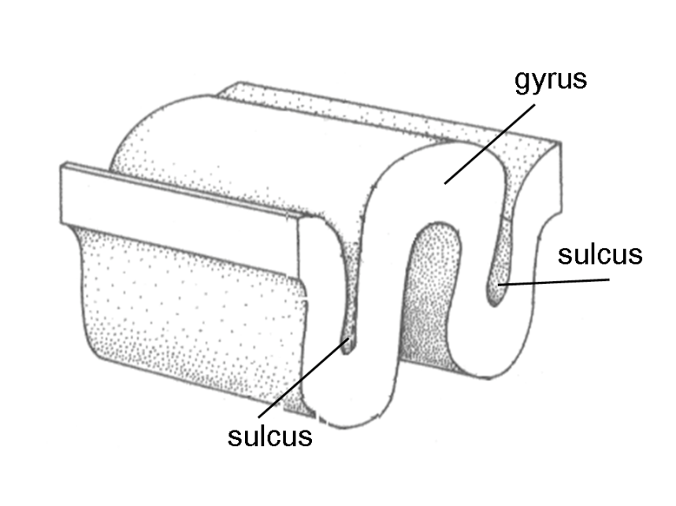
Le cortex est formé de « bosses » et de « creux ».
Les « bosses » s’appellent gyrus (gyri)
Les « creux » s’appellent sulcus (sulci)
Extérieur
Intérieur

Slide 39
Les lobes du cerveau

Slide 40
Lobes | Fonctions
Frontal | Pensés, planification, raisonnement, émotions
Pariétal | Perception des stimuli, langage
Occipital | Vision
Temporal | Audition, olfaction, mémoire

Slide 41
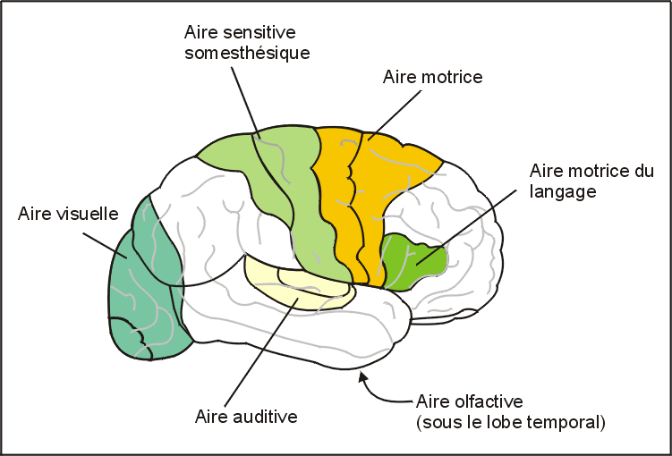
Divisions fonctionnelles du cortex:
Aires motrices
Aires sensitives
Aires d'association
Utilisons-nous vraiment que 10% de notre cerveau?

Slide 42
Formé:
Écorce de substance grise = cortex Plus le cortex a une grande surface, plus il est plissé (circonvolutions et sillons)
Recouvrant de la substance blanche (fibres myélinisées reliant les différentes zones entre elles)
Et des amas de substance grise: noyaux gris centraux

Slide 43
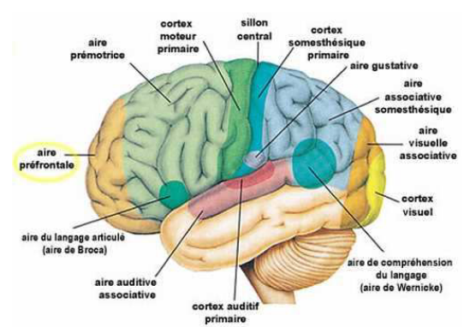

Slide 44
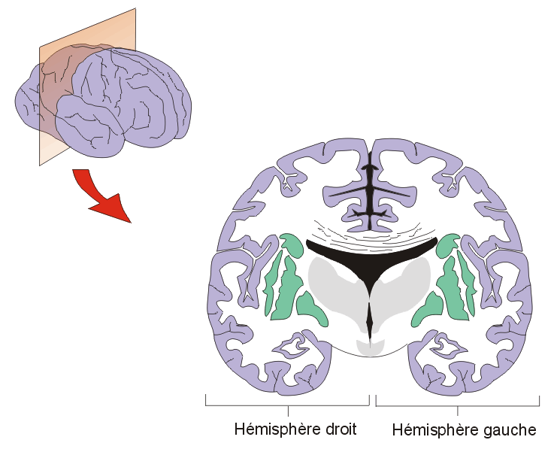
Les noyaux gris centraux
Noyaux gris centraux

Slide 45
La latéralisation du cerveau
Toutes les fibres nerveuses sensorielle et motrices se croisent dans le SNC
Hémisphère gauche : relié au côté droit du corps
Hémisphère droit : relié au côté gauche du corps

Slide 46
Hémisphère gauche :
Contrôle côté droit du corps
Plus habile que le droit (90% = droitiers)
Langage parlé (aire de Broca, entre autre)
Raisonnement analytique, logique, séquentiel
Hémisphère droit :
Contrôle côté gauche du corps
Perception 3D meilleure (un peu) que le gauche
Intuition plus que logique
Sensibilité musicale, artistique (plus que le gauche)

Slide 47
Le diencéphale
Formé de:
Épiphyse (épithalamus)
Thalamus
Hypothalamus

Slide 48
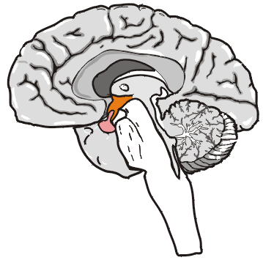
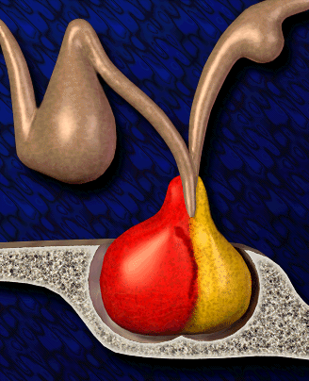
Contrôle
Hypothalamus
Hypophyse
Selle turcique
L’hypothalamus contrôle l’hypophyse
L’hypophyse contrôle la plupart des glandes du corps

Slide 49
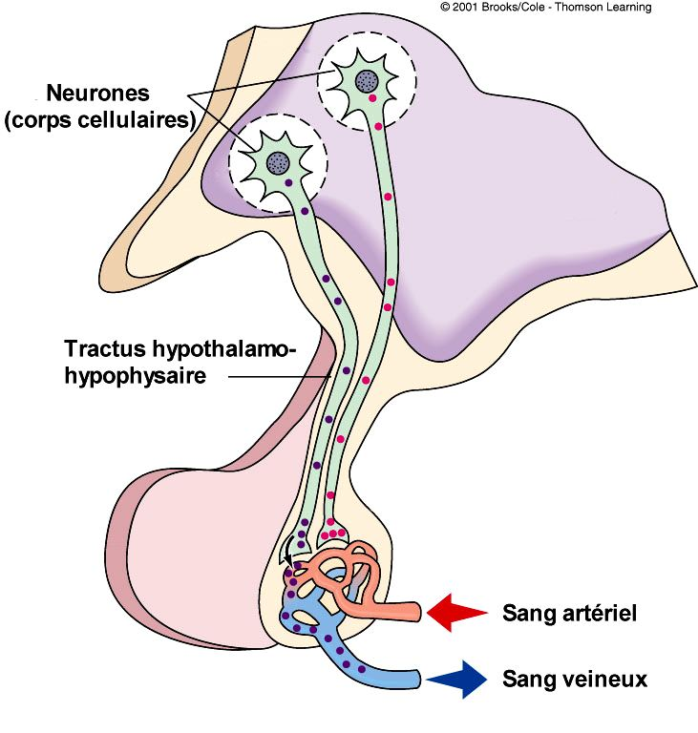
L'hypophyse : formée de deux parties
Excroissance de l'hypothalamus formée d'axones.
Les terminaisons de ces axones relâchent dans le sang des substances élaborées par le corps cellulaire dans l'hypothalamus.
Hypothalamus
Adénohypophyse
Neurophypophyse
Formée de cellules sécrétant des hormones dans le sang

Slide 50
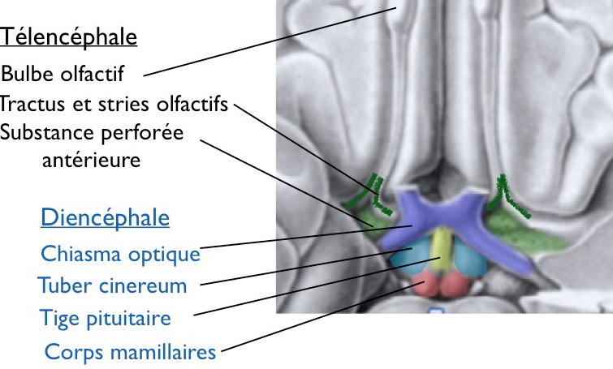

Slide 51
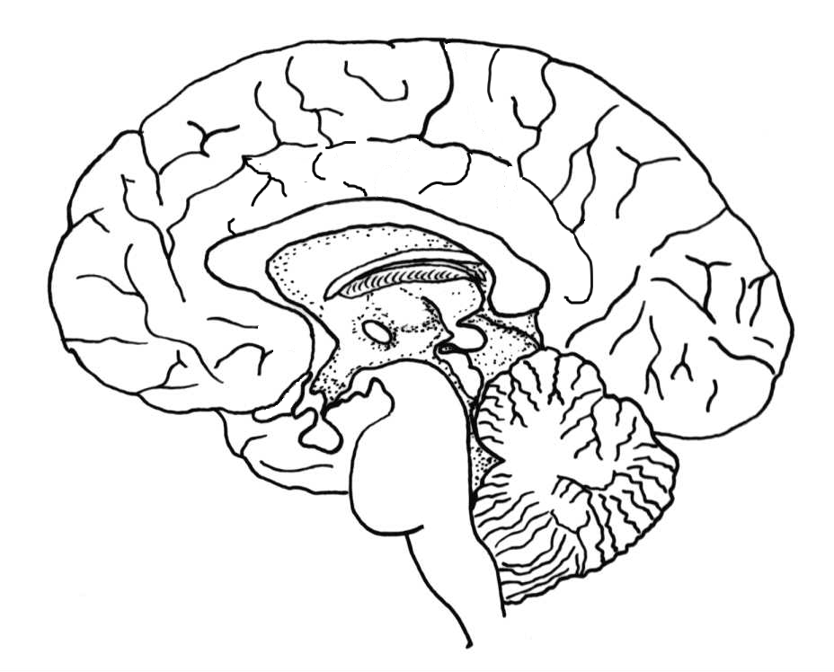
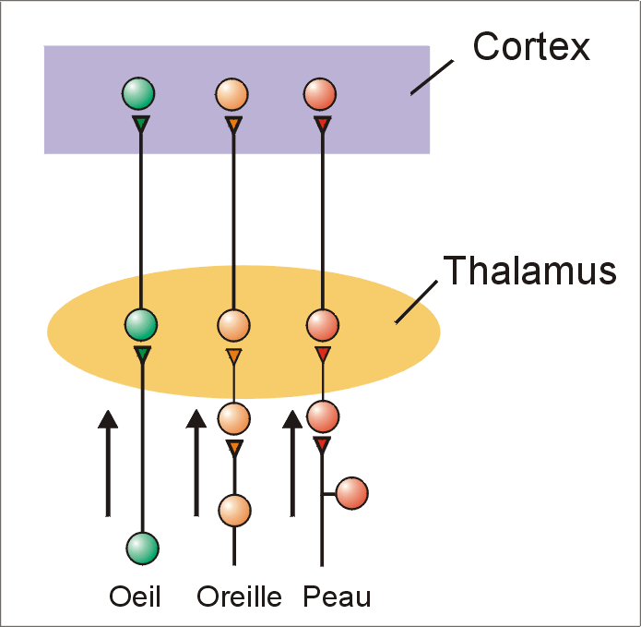
Épiphyse (ou glande pinéale)
Sécrète l’hormone mélatonine
Rôle dans la régulation du cycle circadien
Thalamus
Centre de relais : presque toutes les informations sensorielles y font relais
« Tri » de l’information
Rôle dans les émotions

Slide 52
Hypothalamus
Contrôle de tous les organes
végétatifs par le SNA
(parasympathique et sympathique)
Rôle dans les émotions
Régulation de la température
Régulation de l'appétit
Régulation de la soif
Horloge interne
Contrôle du système hormonal (par le contrôle de l'hypophyse)

Slide 53
Le cervelet
11% du volume, mais 50% des neurones
Coordination des mouvements complexes
Maintien de l’équilibre
Agit sur les centres moteurs du cortex qui, lui, agit sur les muscles.

Slide 54
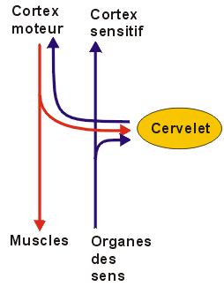
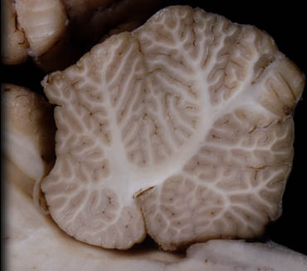

Slide 55
Le tronc cérébral
Formé de :
Mésencéphale
Pont de Varole (protubérance)
Bulbe rachidien ou medulla oblongata

Slide 56
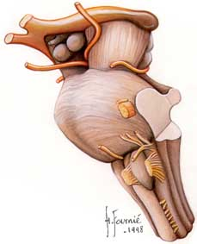
Mésencéphale
Pont de Varole (protubérance annulaire)
Bulbe rachidien

Slide 57
Tronc cérébral Formé de substance blanche contenant des amas de matière grise (noyaux)
Substance blanche: Fibres myélinisées : liaison entre moelle et structures supérieures et avec cervelet.
Substance grise: activités réflexes
Relais
Centre cardio-vasculaire
Centre de contrôle respiratoire
Déglutition et vomissement

Slide 58
Le pont
La transmission de l’information sensorielle entre le cervelet et le cortex cérébral

Slide 59
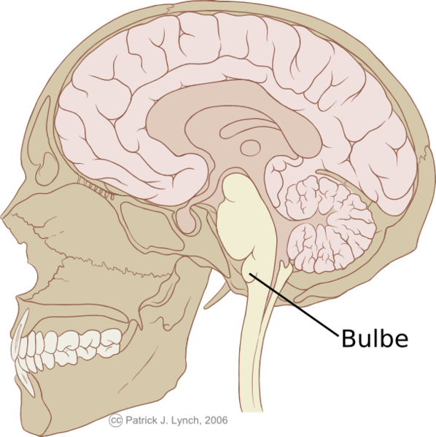
Le bulbe rachidien
La respiration
La pression sanguine
Le rythme cardiaque
Les réflexes

Slide 60
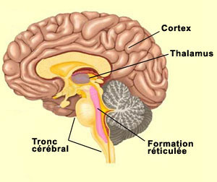
La formation réticulée
Sommeil
Attention
Concentration

Slide 61
Certains noyaux du tronc = système modulateur diffus
= ensemble de neurones dont les longs axones se ramifient en milliers de branches dans tout le cerveau
Interviennent dans:
Mouvements (neurones à dopamine)
Régulation des états émotionnels (neurones à dopamine, à sérotonine et à adrénaline)
Activation de toute l’activité du cerveau: système réticulaire activateur

Slide 65
L’hippocampe
L’apprentissage et la mémoire
Donne une coloration émotive à nos souvenirs

Slide 66
L’amygdale
Régulation émotive
Réactions de peur
Agressivité

Slide 67
Les noyaux thalamiques (2)
Centre de filtration
Il relaient les informations sensorielles vers le cortex
Il déterminent quelles informations vont atteindre la conscience

Slide 68
L’hypothalamus
Assure l’homéostasie en influençant: appétit, soif, désir sexuel, température du corps, horloge interne
Contrôle l’hypophyse (la glande qui sécrète les hormones)

Slide 69
L’hypophyse
La glande qui sécrète
les hormones qui régulent:
La maturation sexuelle
Le comportement maternel
La réponse au stress

Slide 70
Bulbe olfactif
Traiter les informations liées à l’olfaction, la perception des odeurs

Slide 71
CORTEX CEREBRAL : SOMATOTOPIE

Slide 73
La moelle épinière
Elle fait suite au tronc cérébral. Enfermée par la colonne vertébrale, elle mesure environ 45 cm de long. Elle présente sur toute sa longueur un sillon antérieur et un sillon postérieur qui est plus étroit et souvent soudé.
La moelle épinière est constituée :
- de substance blanche à la périphérie.
- de substance grise centrale en forme de papillon.
Les nerfs qui partent de la moelle sont les nerfs rachidiens.

Slide 74
La moelle épinière a deux fonctions
Lien entre l’encéphale et tous les organes reliés aux nerfs rachidiens.
Intégration de certaines fonctions : réflexes simples.

Slide 75
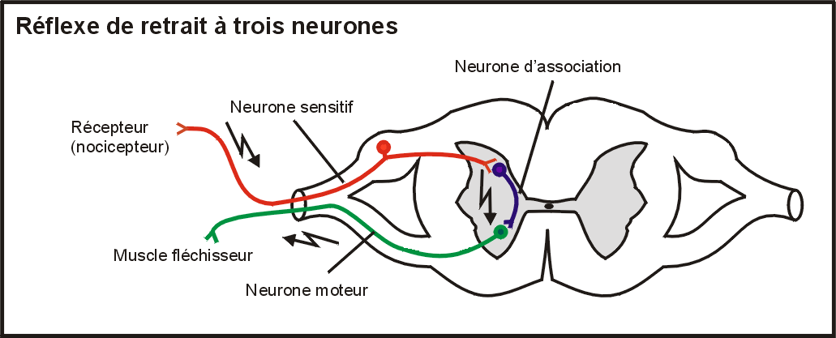
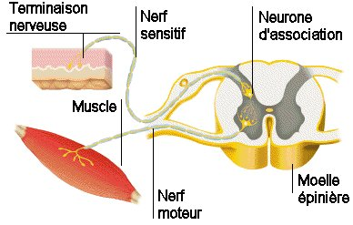
Voie afférente ou sensitive
Voie efférente ou motrice

Slide 76
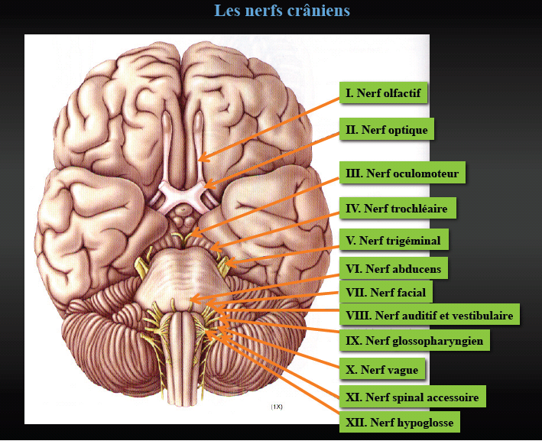
Julie Le Merrer (2009)

Slide 77
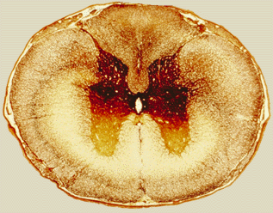
Matière blanche = fibres myélinisées
Fibres ascendantes
Fibres descendantes
Matière grise =
corps cellulaires et prolongements courts non myélinisées
Corne postérieure (dorsale)
Corne antérieure (ventrale)

Slide 78
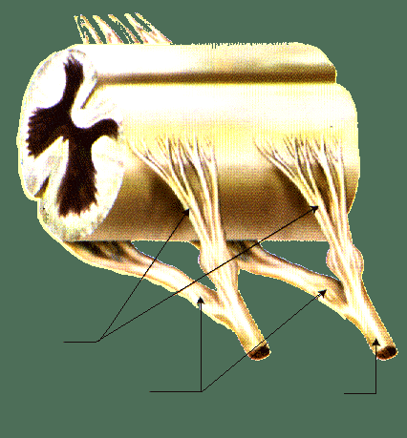
Les nerfs rachidiens se divisent en deux branches à leur jonction avec la moelle.
Ganglion spinal
Racine postérieure
Racine antérieure
Nerf rachidien

Slide 80
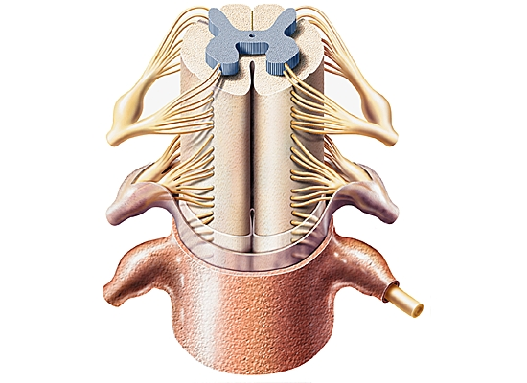
Sillon post
Substance grise
Canal de l’épendyme
Racine post
Sustance blanche
Gang spinal
Racine ant
Sillon antérieur
Pie-mère
Cordon antérieur
Arachnoïde
Nerf rachidien
Dure-mère
Nerfs et méninges de la moelle épinière

Slide 83
La moelle épinière et l’arc réflexe (voir TP)
Réflexes spinaux (moelle épinière)
Réflexe = comportement automatique involontaire.
Plusieurs réflexes dus à des circuits de neurones de la moelle épinière.
Réflexe : relie neurone sensitif à un ou plusieurs neurones moteurs.

Slide 84
LE SYSTEME NERVEUX AUTONOME
SN Sympathique
SN Parasympathique
SN Entérique

Slide 85
synapse intermédiaire
synapse intermédiaire
Prés du SNC (chaîne ganglionnaire le long de la colonne vertébrale)
Prés ou dans l’enveloppe de l’organe innervé (pas de ganglions spécialisés)
EFFET ACTIVATEUR SUR LES VISCERES
EFFET INHIBITEUR SUR LES VISCERES

Slide 86
Fibres SYMPATHIQUES: proviennent de la moelle épinière.
Neurotransmetteur = NORADRENALINE
Fibres PARASYMPATHIQUES: La plupart sont dans des nerfs crâniens (le nerf vague ou pneumogastrique ou X, surtout).
Neurotransmetteur = ACETYLCHOLINE.

Slide 87
La plupart des organes reçoivent des terminaisons sympathiques et des terminaisons parasympathiques.

Slide 89
Système nerveux et système endocrinien
Maintien de l’homéostasie par :
Système endocrinien (hormonal) :
Sécrétion d’hormones dans le sang
Action lente, mais soutenue
Système nerveux :
Influx nerveux
Action rapide, mais brève

Slide 90
Système nerveux périphérique (SNP)
Muscles volontaires et organes des sens
Organes végétatifs
SN somatique
SN végétatif
SN entérique
SN sympathique
SN parasympathique
SN somatique: action volontaire réponses musculaires Fuite
SN autonome Régule organes internes, glandes

Slide 91
Cerveau + 5 milliard de cellules
2 cerveaux: Droit corps calleux Gauche
Masse gélatineuse
Unité de base le neurone + important
Neurone
Corps cellulaire : partie la plus importante
Axone entouré de gaine de myéline
Neurone ont un langage
Chimique
Électrique
Neurone ont un langage communication
Il y a du bleu… il y a du bleu… il y a du bleu… il y a du bleu…

Slide 92
Nous avons besoin de récepteurs et d’expéditeurs de ces messages
Terminaisons axonales relâchent information
neurone présynaptique (NPréS) : lâche l’information
neurone postsynaptique (NPostS) : Reçoit terminaisons axonales du neurone présynaptique
Neurone présynaptique Neurotransmetteur
Relâché le long axone « COLIS »
Force qui pousse c’est PA(message électrique)
SANS ÉLECTRICITÉ RIEN NE PASSE
TROP ÉLECTRICITÉ EPILEPSIE

Slide 93
AUTOROUTE DE NEUROTRANSMISSION
Message chimique envoyé
Message chimique reçu
Neurotransmetteur détruit ou recyclé
1 type de récepteur 1 type neurotransmetteur
Dopamine Sérotonine (rien ne se passe)
2 systèmes Dopaminergique
Sérotoninergique
DEREGLEMENT NEUROCHIMIQUE = NEUROPSYCHATRIE

Slide 94
NEUROTRANSMETTEURS
Dopamine
Sérotonine
Noradrénaline
GABA (acide gama amino butyrique)

Slide 95
NEUROTRANSMETTEURS
DOPAMINE
Impliquée dans Maladie PARKINSON
Substance noire produit dopamine
Substance noire dégénère Parkinson
TTT: Synthèse
Production de Dopamine Schizophrénie
TTT: taux de Dopamine

Slide 96
NEUROTRANSMETTEURS
SÉROTONINE
Impliquée dans la dépression
3. NORADRÉNALINE attention, émotions, sommeil, le rêve; apprentissage Impliquée dans
la dépression
La mémoire émotionnelle
GABA (acide gama amino butyrique)
Inhibiteur dans le SNC rôle important chez adulte empêche excitation prolongée neurones.
GABA EPILEPSIE

Slide 97
Rockefeller University, PAUL GREENGARD, Prix Nobel de médecine
identifié la protéine p11 qui joue un rôle majeur dans la médiation de la sérotonine dans le cerveau
P11: agissait directement sur la présence du récepteur de sérotonine 5-HT1B qui se situe à la surface des cellules.
BAISSE DE SÉROTONINE = apparition des pathologies psychiques
exemple la DÉPRESSION
les traitements anti-dépresseurs augmentent la quantité de la protéine p11

Slide 98
COMMUNICATION NEURONALE
Neurone communication autres neurone
Même neurotransmetteur
Autoroute de NEUROTRANSMISSION
Ex: système dopaminergique
Neurones sensoriels information extérieur cerveau
Renvoie information par neurone moteur corps
Passage information MOELLE EPINIERE

Slide 99
CERVEAU
Cerveau DROIT séparés corps calleux
Cerveau GAUCHE
Lieu de passage des informations
Controlatéral
Les structures corticales
+ évoluées chez Homme
Les sous corticales
+ fragiles
Structures corticales protègent structures sous corticales
(atteinte formation réticulée coma )

Slide 100
Hypathalamus = Chef d’orchestre
Glande maîtresse de l’organisme
Thalamus
Centre de trie de l’information de l’organisme
Hippocampe
Important. Apprentissage et mémoire (Alzheimer)
Amygdale
Peur et émotion et mémoire
Sécrète cortisol et noradrénaline Peur prépare corps combat ou fuite

Slide 101
REFLEXES CHEZ LES NOUVEAUX-NES
VOIR TP
Les réflexes de base
Réflexe de Moro.
Réflexe de ramper.
Réflexe de succion.
Réflexe tonique du cou (ou de l'escrimeur)
Réflexe des points cardinaux.
Réflexe d'agrippement palmaire.

Slide 102
L'éveil et le sommeil

Slide 103
L'éveil et le sommeil
Cycle généré par l ’hypothalamus.
système réticulaire activateur (SRA) serait responsable des modifications de l ’activité du cerveau au cours de l ’éveil et du sommeil.
Le SRA est responsable de l'état d'éveil du cerveau.
Lorsque le SRA diminue son activité, il entraîne une baisse générale de l'activité du cerveau et le sommeil.

Slide 104
L'éveil et le sommeil
Deux types de sommeil:
Sommeil lent
divisé en 4 stades (1 à 4) (0 = éveil)
caractérisé par une faible activité du cerveau
Sommeil paradoxal
caractérisé par une intense activité du cerveau
correspond aux périodes de rêve

Slide 105
Rêve ou cauchemar, notre sommeil est souvent riche en émotions.
Une étude conduite par Jean-Baptiste Maranci (Sorbonne Université), Isabelle Arnulf (AP-HP/Sorbonne Université) et leurs collaborateurs à l’Institut du Cerveau et à l’Hôpital Pitié-Salpêtrière AP-HP,
montre une association entre émotions des rêves et les différents types de mouvements oculaires observés au cours du sommeil.
Ces résultats, publiés dans Scientific reports, ouvrent une fenêtre directe sur la régulation des émotions pendant le rêve et le bénéfice du sommeil sur la santé mentale.

Slide 106
Alternance sommeil lent et sommeil paradoxal
« REM » (Rapid Eyes Movements) au cours de la nuit:
Cycles d ’environ 90 min.

Slide 107
Importantes modifications de l’électroencéphalogramme (EEG) au cours du sommeil.
Electroencéphalogramme = EEG = enregistrement de l’activité électrique des neurones à la surface du cortex.
Chaque électrode enregistre l’activité simultanée de millions de neurones.

Slide 108
Modifications de l’EEG selon l’état de conscience:
Sommeil lent caractérisé par ondes delta
Sommeil paradoxal et éveil caractérisés par ondes alpha et bêta

Slide 109
Sommeil lent :
↓ activité du cerveau ( ↓ consommation O₂ et glucose)
EEG à ondes delta
Perte de sensibilité aux stimuli (informations sensorielles n ’atteignent presque plus le cortex)
↓ générale du métabolisme (respiration, cœur, tension, etc.)
4 stades (stade 0 = éveil)

Slide 110
Sommeil paradoxal:
Intense activité du cerveau (parfois plus qu’à l ’éveil)
Ondes alpha et bêta
Correspond au rêve en général (90% des gens éveillés pendant le sommeil paradoxal disent qu’elles rêvaient)
Mouvement rapide des yeux (REM)
Perte de tonus musculaire, paralysie complète (moins à la tête)
Augmentation des rythmes cardiaque et respiratoire (par rapport au sommeil lent)
Augmentation de la consommation d’O2
Érection (pénis, clitoris)
Durée: 5 à 50 minutes

Slide 111
Durée du sommeil paradoxal diminue avec l’âge

Slide 112
L’ANATOMIE ET LA PHYSIOLOGIE José A. Valciukas José A. Valciukas LES AGENTS NEUROTOXIQUES CHIMIQUES Peter Arlien-Søborg et Leif Simonsen: Peter Arlien-Søborg et Leif Simonsen Simonsen et coll., 1994 LE SYSTÈME NERVEUX: PRÉSENTATION GÉNÉRALE Donna Mergler et José A. Valciukas PHYSIOLOGIE DES GRANDES FONCTIONS Sylvain DURAND LE SYSTÈME NERVEUX Mariane Zeller Université de Bourgogne Louise Trottet, F. Cane, J. Hofmeister, A. Duran, P. Jarlborg, M. Godel, G. Lepeu, J. Kiss. "Introduction au système nerveux central". Université de Genève faculté de médecine. Neuroclub

Slide 113
Bibliographie
Maranci JB. et al (2022). «Eye movement patterns correlate with overt emotional behaviours in rapid eye movement sleep ». Scientific reports, 2022 Feb 2;12(1):1770.

